Slide 1
Magról magra
Szitakötő 54. szám 6. oldal Szigeti Zoltán írása

Slide 2
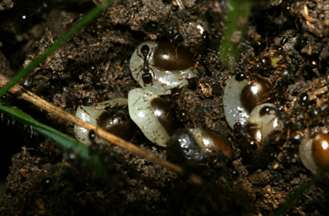
HANGYAKALÁCS
A hangyák azért gyűjtik egyes növények magjait, mert azok felületén számukra fontos fehérjéket és zsírnemű anyagokat tartalmazó olajsejteket találnak.
Ezek a hangyakalácsnak is nevezett falatok nagyon ízlenek nekik, s miután megeszik, a magot valahol elhagyják.

Slide 3
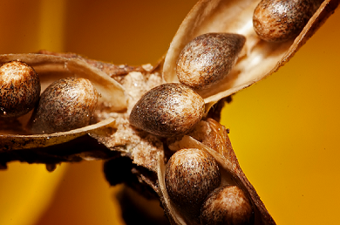
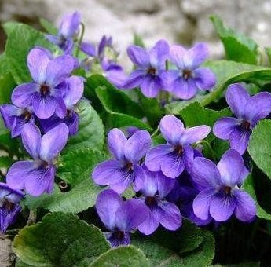
IBOLYA
Magjait a hangyák terjesztik szét.

Slide 4
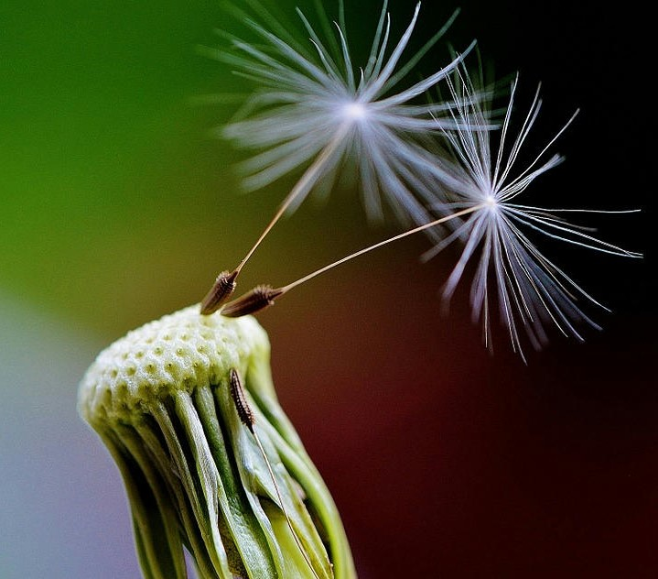
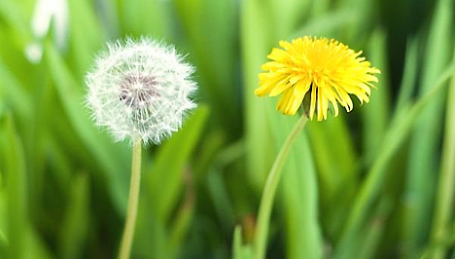
GYERMEKLÁNCFŰ
Repülőszőrös magjait a szél terjeszti.

Slide 5
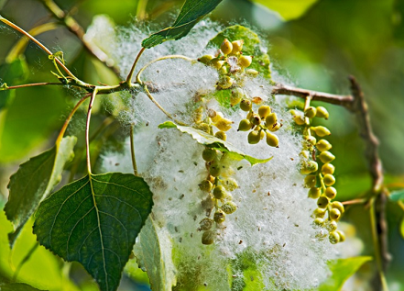
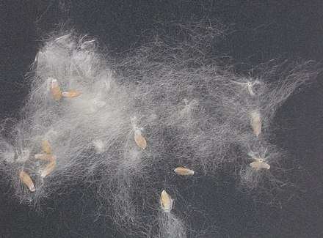
NYÁRFA
Repülőszőrös magjait a szél terjeszti.

Slide 6
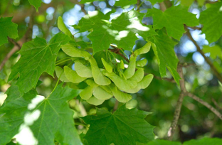
JUHARFA
Magja a növényről leválva, mint egy propeller, forogva száll a levegőben.

Slide 7
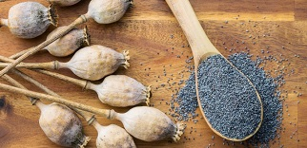
MÁK

Slide 8
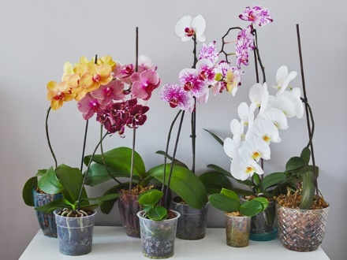
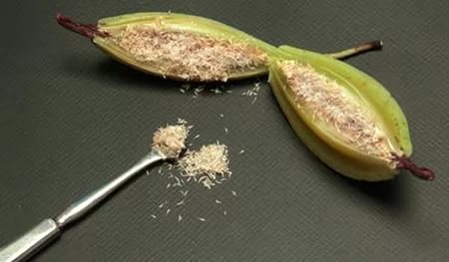
ORCHIDEA
Egyetlen toktermésében több millió mag is lehet. A szél terjeszti őket.

Slide 9
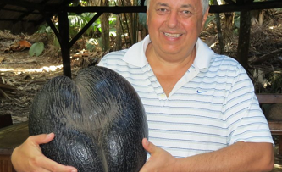
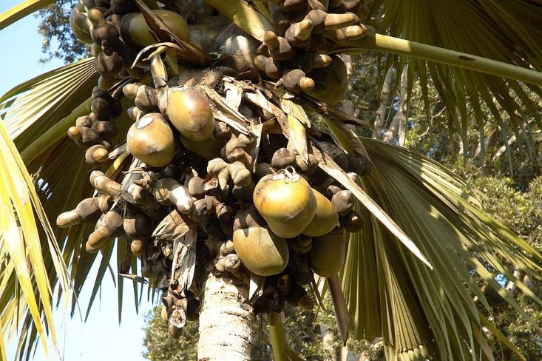
TENGERI KÓKUSZ
A világ legnagyobb magja, akár fél méter átmérőjű is lehet, súlya kb. 20 kg. Csírázása 2-3 évig is eltart.

Slide 10
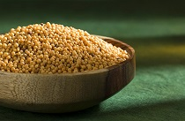
MUSTÁRMAG

Slide 11
Készítette: Jenei Beáta
Huszár Gál Iskola, Debrecen

